Slide 1

정보보안_네트워크 포렌식문제
김 정 민

Slide 2
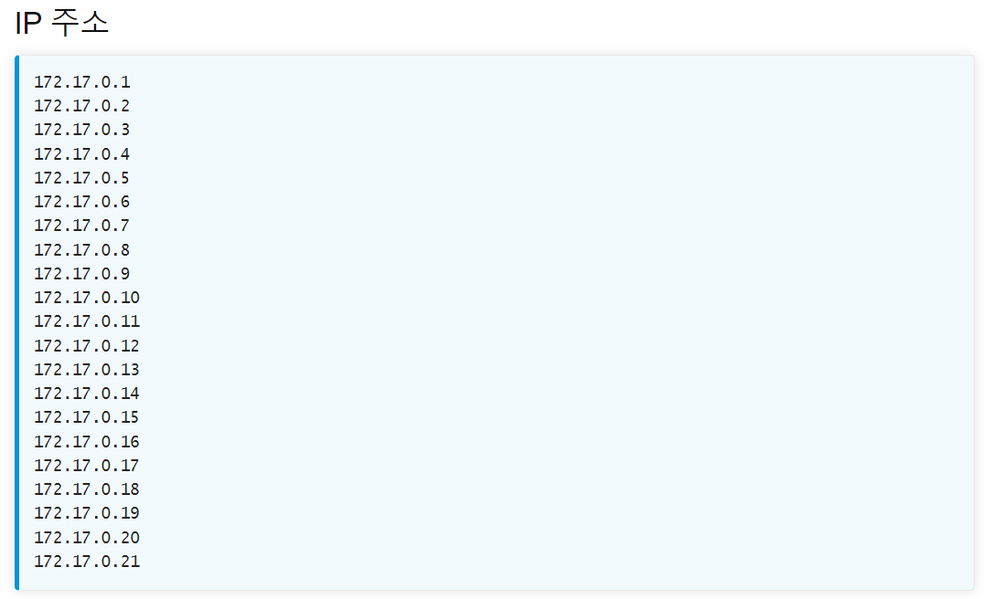
Part1 0단계 Snooping Browser
#문제 0단계: Snooping Browsers
조사 기술을 워밍업하기 위해 웹 서버 중 하나에서 패킷 트래픽을 캡처하여 서버에서 파일을 가져오는 클라이언트를 스누핑합니다. 몇 분 동안 추적을 캡처하고 파일을 다운로드 하는 여러 클라이언트를 기록했습니다.
당신은 포렌식 수사관입니다. 당신의 임무는 아래의 IP 주소를 조사하고 그들이 무엇을 탐색했는지 알아내는 것입니다.
주어진 IP 주소에 대해 다음을 파악해야 합니다.
다운로드 한 텍스트 파일의 이름은 무엇입니까?
각 텍스트 파일의 내용은 무엇입니까?
그들이 다운로드한 이미지의 이름은 무엇입니까?
각 이미지의 내용은 무엇입니까?

Slide 3
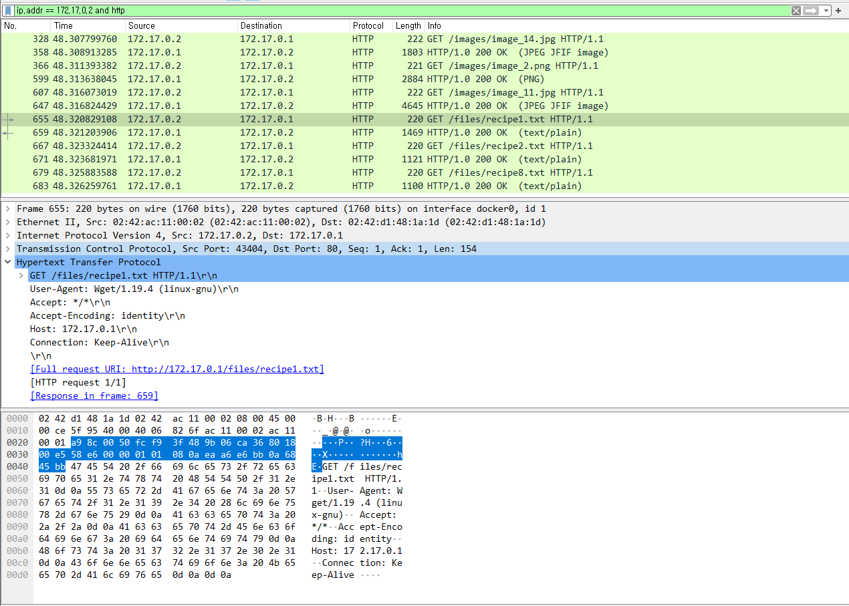
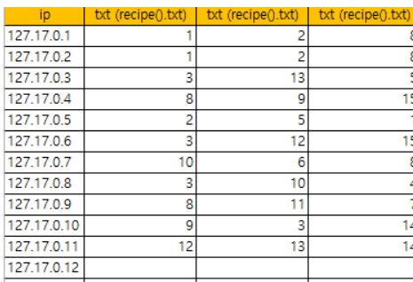
Part1 0단계 Snooping Browser
01
다운로드한 텍스트 파일의 이름은 무엇입니까?
각 ip 들을 필터링 과정을 거쳐 확인하면 위 표와 같이 다운로드한 txt파일을 확인 할 수 있다.

Slide 4
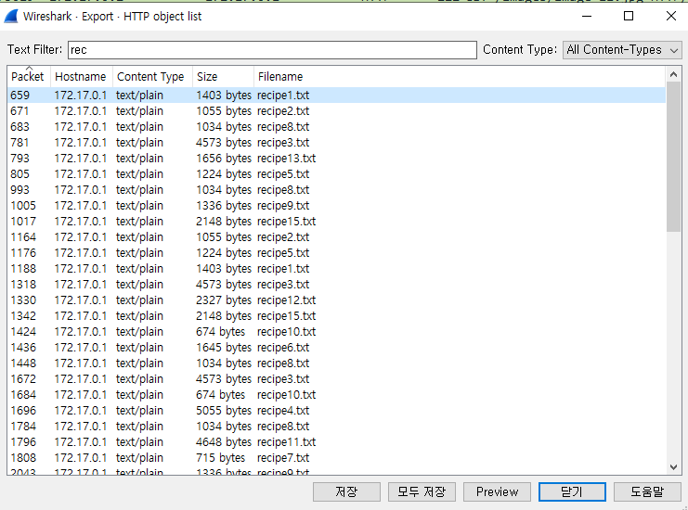
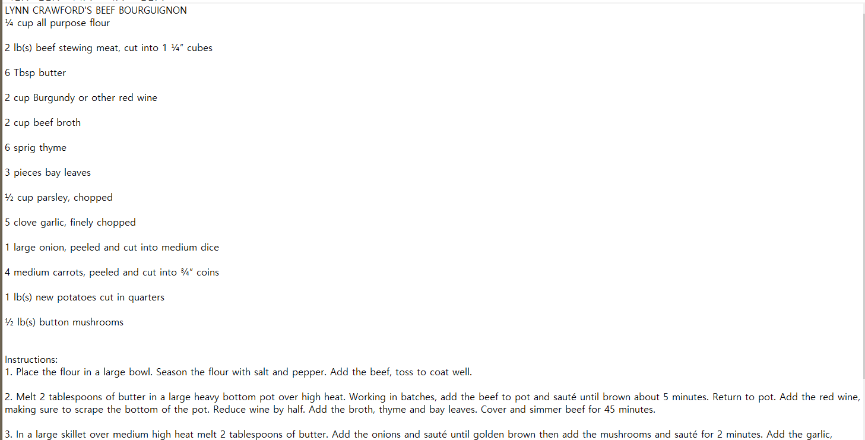
Part1 0단계 Snooping Browser
02
각 텍스트 파일의 내용은 무엇입니까?
export-http에서 Recipe.txt 파일을 저장하고 내용을 확인한다.

Slide 5
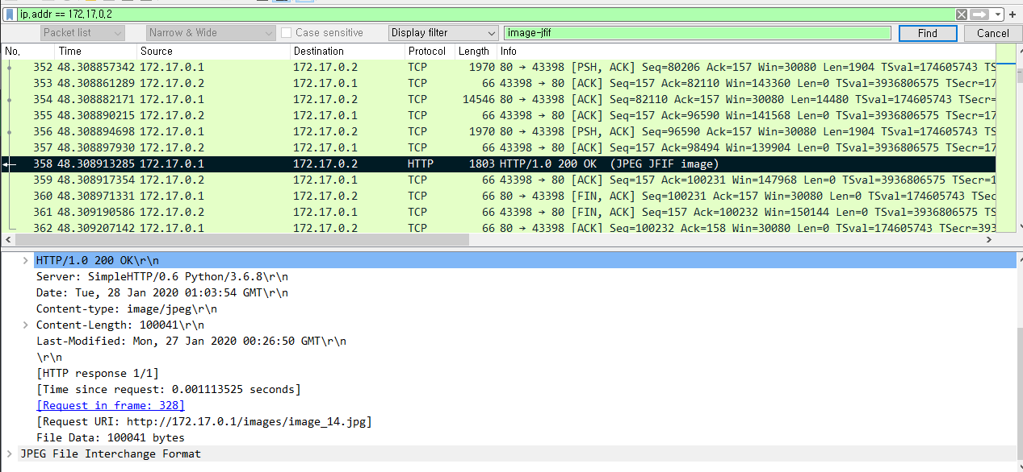
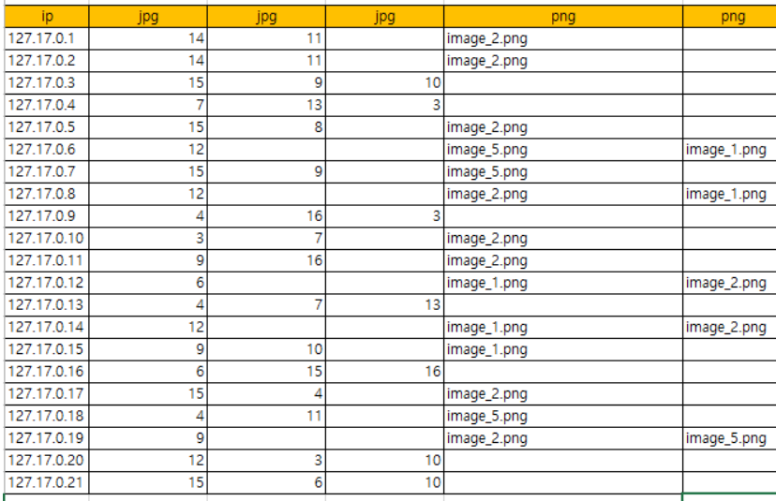
Part1 0단계 Snooping Browser
03
다운로드한 이미지의 이름은 무엇입니까?
172.17.0.2의 ip는 image_14.jpg 파일을 확인 할 수 있고 각 ip를 같은 과정을 확인하면 우측 표와 같이 이미지 파일을 다운로드 한 것을 확인할 수 있다.

Slide 6
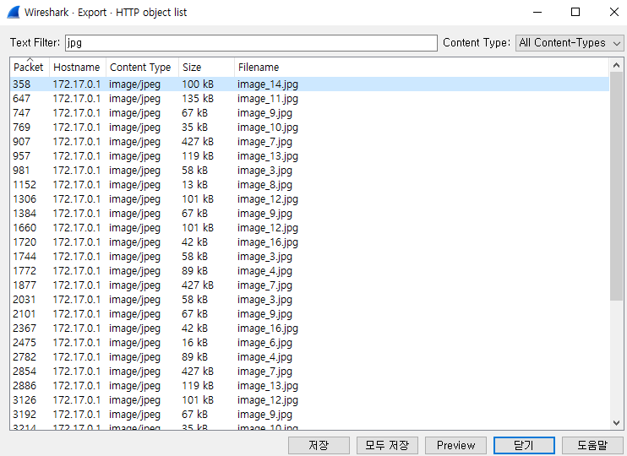
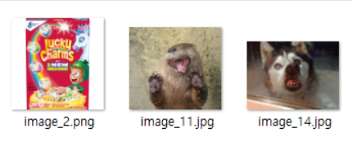
Part1 0단계 Snooping Browser
04
각 이미지의 내용은 무엇입니까?
export - http 를 하여 이미지 파일을 추출하면 이미지 파일의 내용을 볼 수 있다.

Slide 7
Part1 1단계 Ann’s Bad AIM
문제 1단계: Illicit Messaging
Anarchy-R-Us 회사는 직원 중 한 명인 Ann Dercover가 경쟁업체를 위해 일하는 비밀 요원이라고 의심하고 있습니다. Ann은 회사의 비밀 레시피 자산에 접근할 수 있습니다. 보안 담당자들은 앤이 회사의 비말 레시피 유출에 대해 걱정하고 있습니다.
보안 담당자들은 Ann의 활동을 한동안 감시해 왔지만 지금까지 수상한 점은 발견하지 못했습니다. 오늘 회사 무선 네트워크에 예상치 못한 노트북이 잠깐 등장했습니다. 직원들은 주차장에 있는 사람이었을지도 모른다고 추정합니다. 건물 안에 낯선 사람이 없었기 때문입니다. Ann의 컴퓨터(192.168.1.1.158)는 무선 네트워크를 통해 IM을 이 컴퓨터로 보냈습니다. 그 수상한 노트북은 그 직후에 사라졌습니다.
보안 담당자는 "우리는 활동 내용을 패킷으로 캡처하고 있지만, 무슨 일인지 잘 모르겠습니다. 도와주세요."라고 말했습니다.
당신은 포렌식 수사관입니다. 당신의 임무는 Ann이 IM을 누구와 했는지, 그녀가 무엇을 보냈는지, 그리고 다음 항목들의 증거를 찾는 것입니다.
IM 응용 프로그램이 통신한 포트 번호는 무엇입니까? 이것이 해당 포트 번호의 표준 사용입니까?
Ann의 IM 친구의 이름은 무엇입니까?
캡처된 IM 대화의 첫 번째 댓글은 무엇이었습니까?
Ann이 전송한 파일의 이름은 무엇입니까?
추출하려는 파일의 매직 넘버(처음 4바이트)는 무엇입니까?
파일의 MD5sum은 무엇입니까?
비결은 무엇일까요?

Slide 8
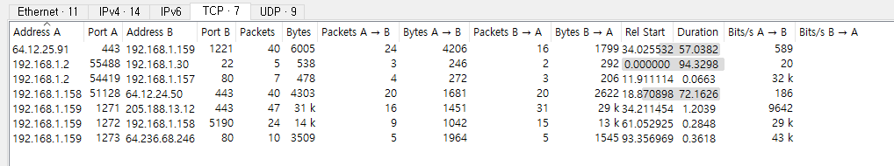
Part1 1단계 Ann’s Bad AIM
01
IM 응용 프로그램이 통신한 포트 번호는 무엇입니까? 이것이 해당 포트 번호의 표준 사용입니까?
192.168.1.158 과 64.12.24.50 의 stream을 살펴보면 IM 의 이름과 정보를 확인할 수 있으므로 port 443 - 51128로 추정된다.

Slide 9
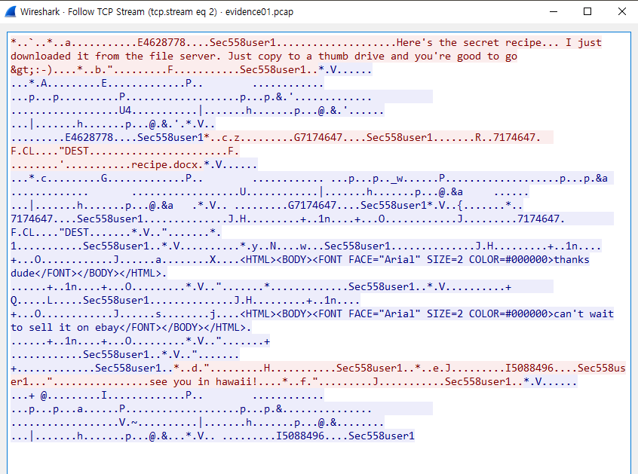
Part1 1단계 Ann’s Bad AIM
02
Ann의 IM 친구의 이름은 무엇입니까?
내용을 확인해보면 Ann의 IM 친구의 이름은 Sec558user1이다.

Slide 10
Part1 1단계 Ann’s Bad AIM
03
캡처된 IM 대화의 첫 번째 댓 글은 무엇이었습니까?
Here's the secret recipe... I just downloaded it from the file server. Just copy to a thumb drive and you're good to go 가 첫 번째 대화 내용이다.

Slide 11
Part1 1단계 Ann’s Bad AIM
04
Ann이 전송한 파일의 이름은 무엇입니까?
recipe.docx 가 전송한 파일 이름이다.

Slide 12
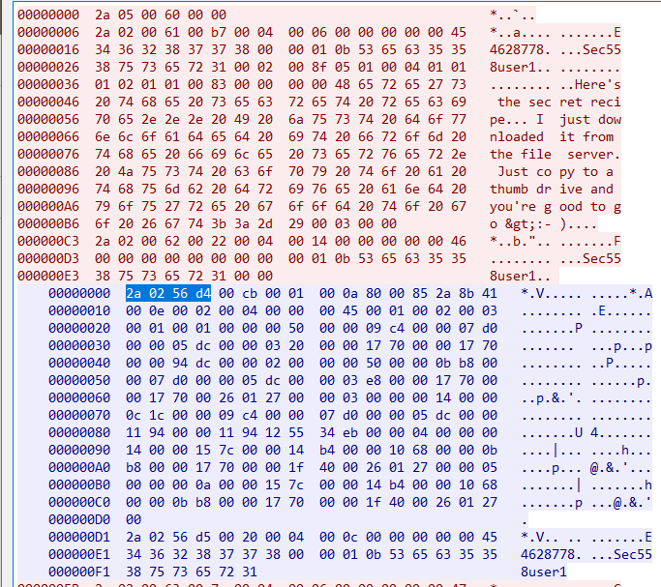
Part1 1단계 Ann’s Bad AIM
05
추출하려는 파일의 매직 넘버(처음 4바이트)는 무엇입니까?
파일 시그니처에서 2a 02 56 d4를 찾아봤지만 관련된 파일 매직넘버가 나오지 않았다.
64.12.24.50 말고 192.168.1.158 와 192.168.1.159 끼리 주고 받은 기록을 확인 해 보았다.

Slide 13
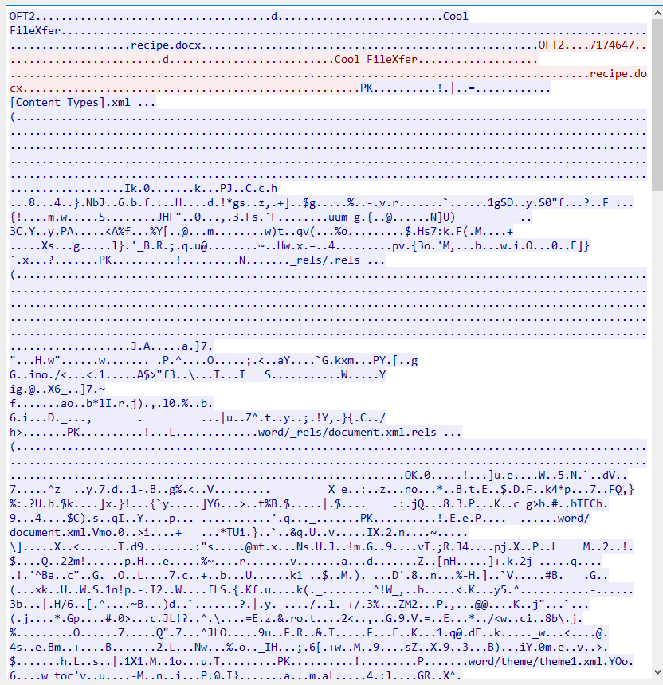
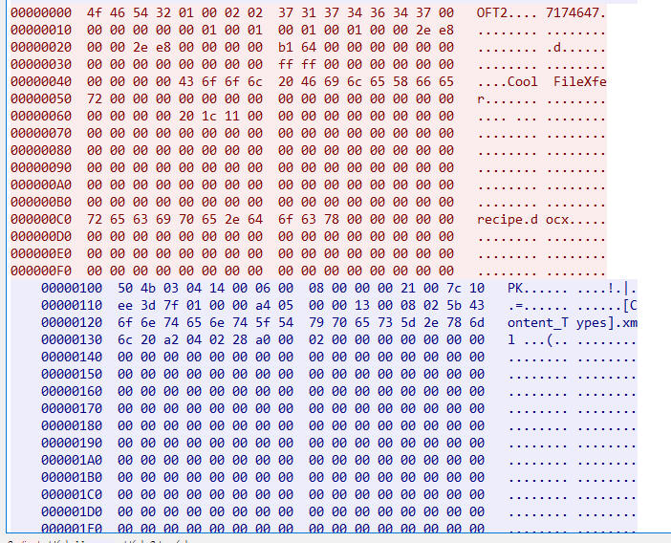
Part1 1단계 Ann’s Bad AIM
05
추출하려는 파일의 매직 넘버(처음 4바이트)는 무엇입니까?
recipe.docx 제목을 확인 할 수 있고 hex dump로 바꾸면 50 4b 03 04를 발견할 수 있다.

Slide 14
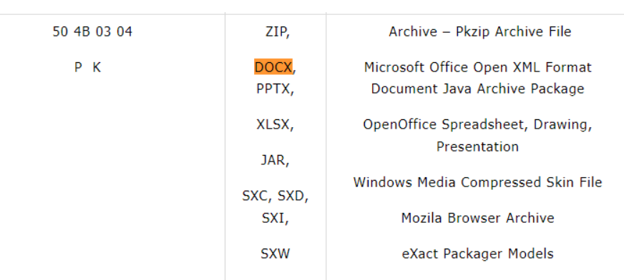
Part1 1단계 Ann’s Bad AIM
05
추출하려는 파일의 매직 넘버(처음 4바이트)는 무엇입니까?
50 4b 03 04 .docx라는 매직넘버를 찾을 수 있다.

Slide 15
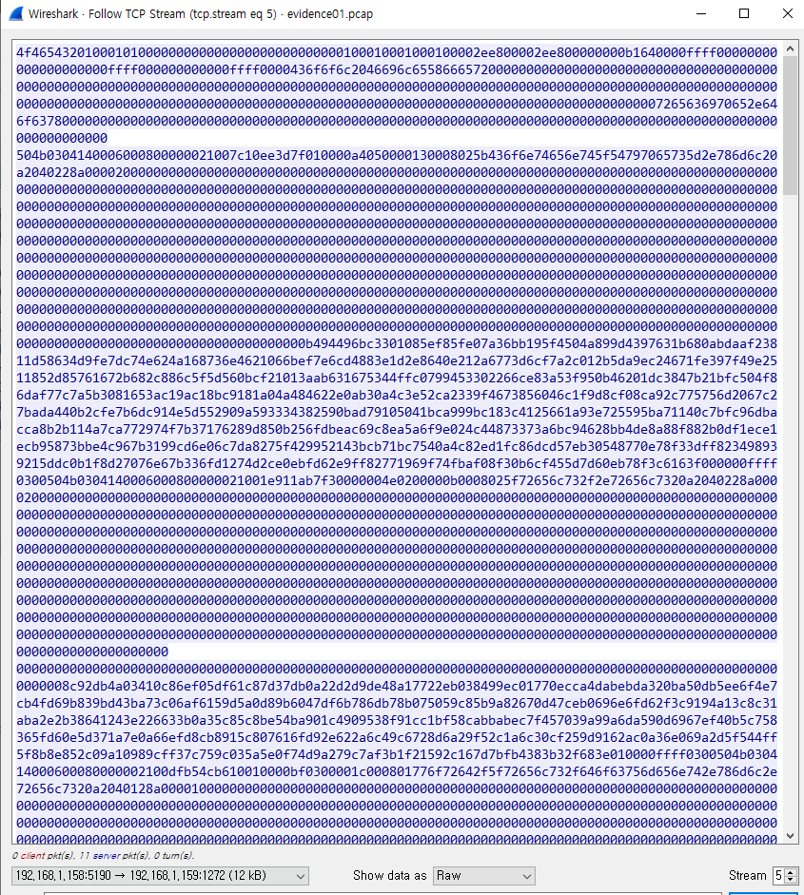
Part1 1단계 Ann’s Bad AIM
06
파일의 MD5sum은 무엇이었습니까?
Recipe.docx 파일을 추출하기 위해 데이터 유형을 Raw로 바꾸고 Follow TCP stream 창의 하단에 서버에 응답하는 패킷만 추출하는 192.168.1.158:5190 -> 192.168.1.159:1272를 선택하고 저장한다.

Slide 16

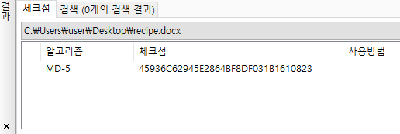
Part1 1단계 Ann’s Bad AIM
06
파일의 MD5sum은 무엇이었습니까?
HXD를 통해 recipe.docx 파일의 md5 체크 섬을 확인할 수 있다.

Slide 17
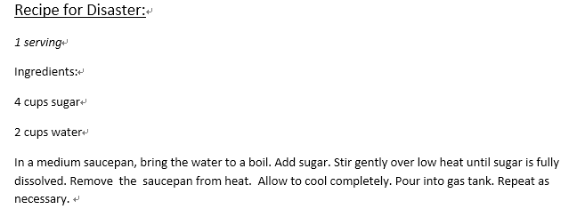
Part1 1단계 Ann’s Bad AIM
07
비결은 무엇일까요?
저장한 recipe.docx파일을 실행하면 레시피를 확인할 수 있다.

Slide 18
Part1 2단계 Ann Skips Bail
문제 2단계: Ann Skips Bail
Ann Dercover가 보석금으로 석방된 이후 사라졌습니다! 다행히 조사관들은 그녀가 도시를 떠나기 전에 그녀의 네트워크 활동을 주의 깊게 모니터링하고 있었습니다.
경찰서장은 "우리는 Ann이 떠나기 전에 그녀의 비밀 애인 X씨와 연락을 했을 것이라고 생각합니다, 패킷 캡처에는 그녀의 행방을 알 수 있는 단서가 들어 있을 수 있습니다."라고 말했습니다.
당신은 포렌식 수사관입니다. 당신의 임무는 Ann이 이메일로 무엇을 보냈는지, 어디로 갔는지, 그리고 다음 항목들의 증거를 찾는 것입니다.
Ann의 이메일 주소는 무엇입니까?
Ann의 이메일 비밀번호는 무엇입니까?
Ann의 비밀 애인의 이메일 주소는 무엇입니까?
앤이 비밀 애인에게 가져오라고 한 두 가지 물건은 무엇입니까?
Ann이 비밀 연인에게 보낸 첨부 파일의 이름은 무엇입니까?
Ann이 비밀 애인에게 보낸 첨부 파일의 MD5sum은 무엇입니까?
그들의 집결 장소는 어느 CITY와 COUNTRY입니까?

Slide 19
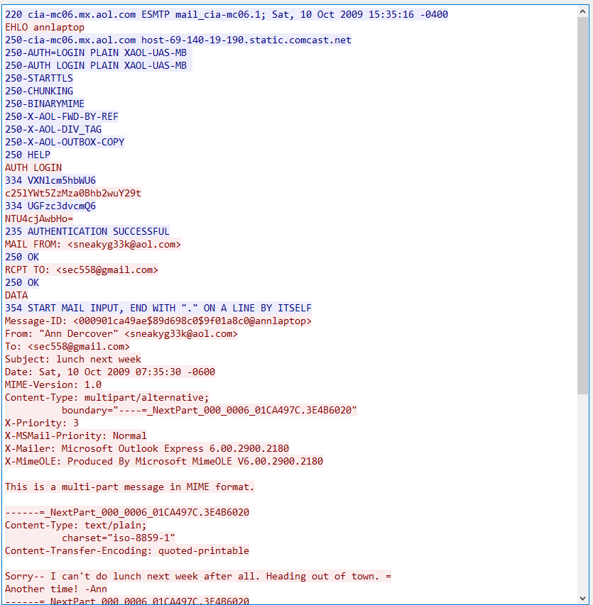
Part1 2단계 Ann Skips Bail
01
Ann의 이메일 주소는 무엇입니까?

Slide 20
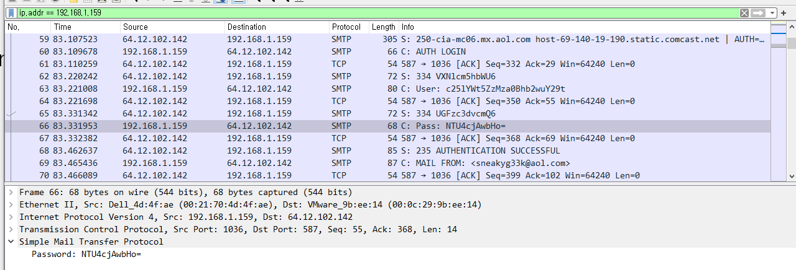
Part1 2단계 Ann Skips Bail
02
Ann의 이메일 비밀번호는 무엇입니까?
Password: NTU4cjAwbHo가 비밀번호이고 to_base64로 디코딩 해주면 558r00lz가 나온다.

Slide 21
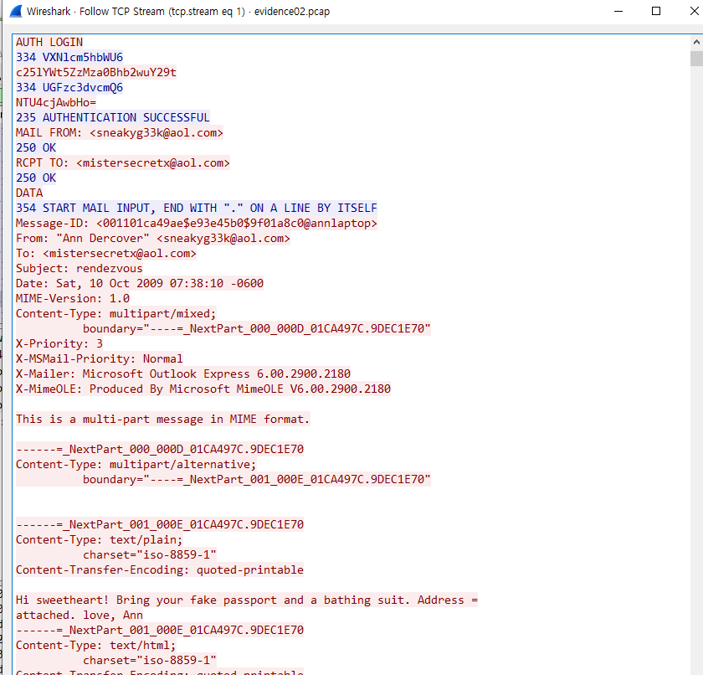
Part1 2단계 Ann Skips Bail
03
Ann의 비밀 애인의 이메일 주소는 무엇입니까?
mistersecretx@aol.com가 Ann의 비밀 애인의 이메일 주소이다.

Slide 22
Part1 2단계 Ann Skips Bail
04
앤이 비밀 애인에게 가져오라고 한 두 가지 항목은 무엇입니까?
Hi sweetheart! Bring your fake passport and a bathing suit.
가져오라고 한 두 가지 항목은 위조 여권과 수영복이다

Slide 23
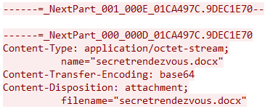
Part1 2단계 Ann Skips Bail
05
Ann이 비밀 연인에게 보낸 첨부 파일의 이름은 무엇입니까?
파일 이름은 secretrendezvous.docx이다

Slide 24
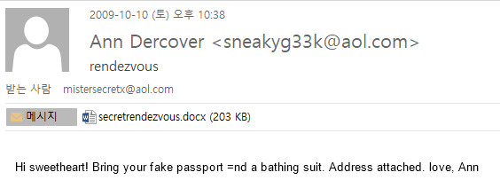
Part1 2단계 Ann Skips Bail
06
Ann이 비밀 애인에게 보낸 첨부 파일의 MD5sum은 무엇입니까?
Stream에서 email.eml 파일로 저장하고 열어주면 송신자는 Ann이고, 수신자는 mistersecretx@aol.com 입니다. 메일 아이디로 Mr.라는 것을 추측해볼 수 있습니다.

Slide 25
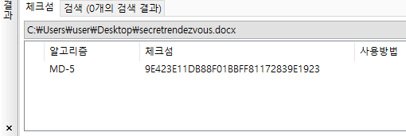
Part1 2단계 Ann Skips Bail
06
Ann이 비밀 애인에게 보낸 첨부 파일의 MD5sum은 무엇입니까?
Hxd에서 secretrendezvous.docx 파일의 md5 체크섬 확인할 수 있다.

Slide 26
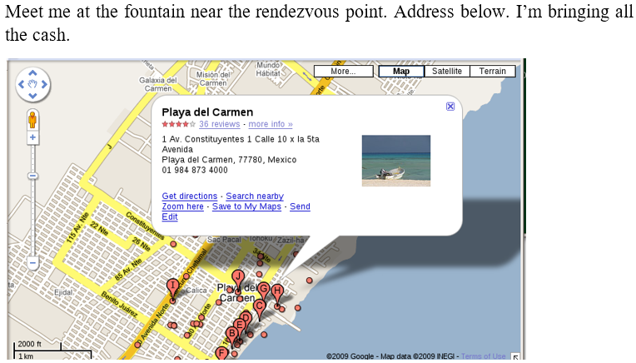
Part1 2단계 Ann Skips Bail
07
그들의 집결 장소는 어느 CITY와 COUNTRY입니까?

Slide 27
Part1 3단계 Ann’s Apple TV
문제 3단계: Ann의 apple TV
앤과 X씨는 새로운 작전기지를 세웠습니다. 범죄인 인도 서류 작업이 끝나기를 기다리는 동안 당신과 당신 팀은 그녀의 활동을 은밀히 모니터링 합니다. 최근에 Ann은 새로운 Apple TV를 얻었고, 그 TV에는 192.168.1.10 라는 고정 IP가 설정되어 있습니다. 여기 그녀의 최근 활동이 담긴 패킷 캡처가 있습니다.
당신은 포렌식 수사관입니다. 당신의 임무는 Ann이 무엇을 찾는지 알아내고, 그녀의 관심사에 대한 프로필을 만들고, 다음 항목들의 증거를 찾는 것입니다.
Ann의 AppleTV의 MAC 주소는 무엇입니까?
Ann의 AppleTV는 HTTP 요청에서 어떤 User-Agent 문자열을 사용했습니까?
AppleTV에서 Ann이 처음으로 사용한 네 개의 검색 어는 무엇이었습니까(모든 증분 검색 수)?
앤이 클릭한 첫 번째 영화의 제목은 무엇이었습니까?
영화 예고편의 전체 URL은 무엇이었습니까("preview-url"로 정의됨)?
Ann이 클릭한 두 번째 영화의 제목은 무엇이었습니까?
구매 가격은 얼마였습니까("가격 표시"로 정의됨)?
Ann이 마지막으로 검색한 전체 용어는 무엇입니까?

Slide 28
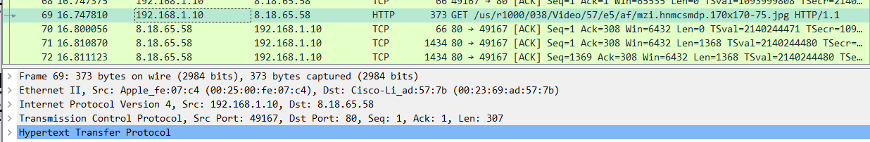

Part1 3단계 Ann’s Apple TV
01
Ann의 AppleTV의 MAC 주소는 무엇입니까?

Slide 29
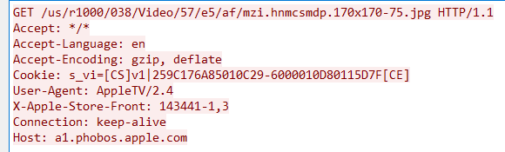
Part1 3단계 Ann’s Apple TV
02
Ann의 AppleTV는 HTTP 요청에서 어떤 User-Agent 문자열을 사용했습니까?

Slide 30
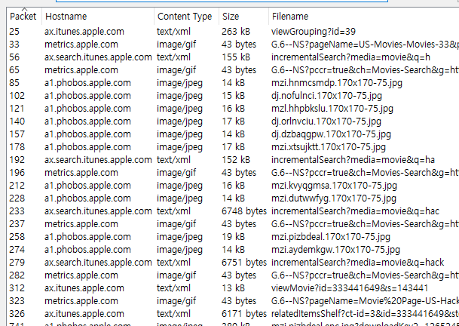
Part1 3단계 Ann’s Apple TV
03
AppleTV에서 Ann의 처음 네 검색 어는 무엇이었습니까?
incrementalSearch?media=movie&q= 뒤의 문자가 검색한 것이다.
h
ha
hac
hack 임을 확인할 수 있다.

Slide 31
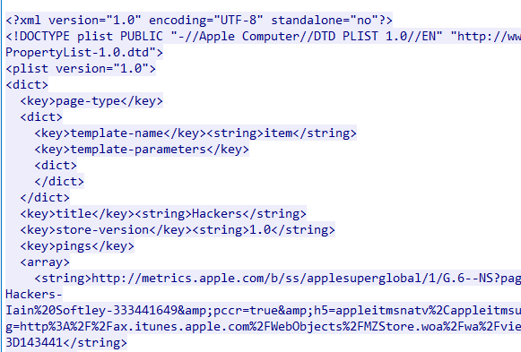
Part1 3단계 Ann’s Apple TV
04
앤이 클릭한 첫 번째 영화의 제목은 무엇이었습니까?
307번 프레임의 http stream을 확인해보니 웹 페이지 문법으로 보이는 코드를 볼 수 있었고, 제목을 뜻하는 title과 제목명인 Hackers가 보인다.

Slide 32
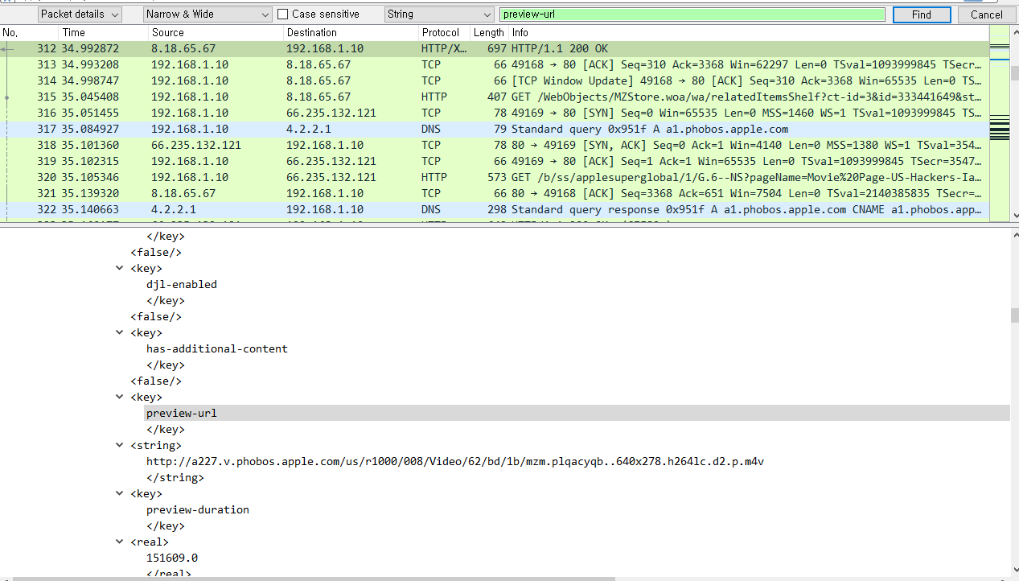
Part1 3단계 Ann’s Apple TV
05
영화 예고편의 전체 URL은 무엇이었습니까?
Packet details 과 string으로 preview-url을 찾았더니 전체 URL이 나왔다.

Slide 33
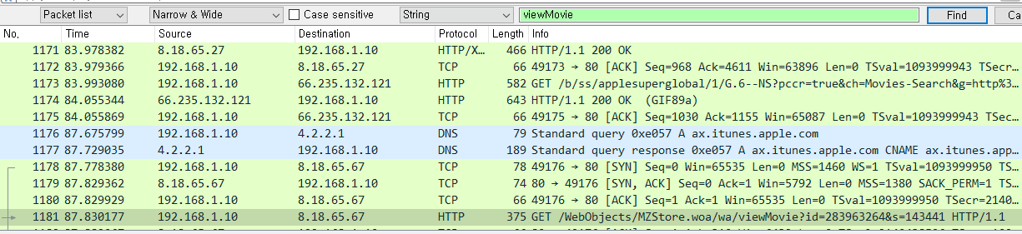
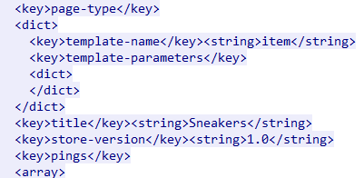
Part1 3단계 Ann’s Apple TV
06
Ann이 클릭한 두 번째 영화의 제목은 무엇이었습니까?
Hackers과 300번대 였으니 그 다음 검색을 해보니 1100번대에 Sneakers라는 영화제목을 발견할 수 있다.

Slide 34
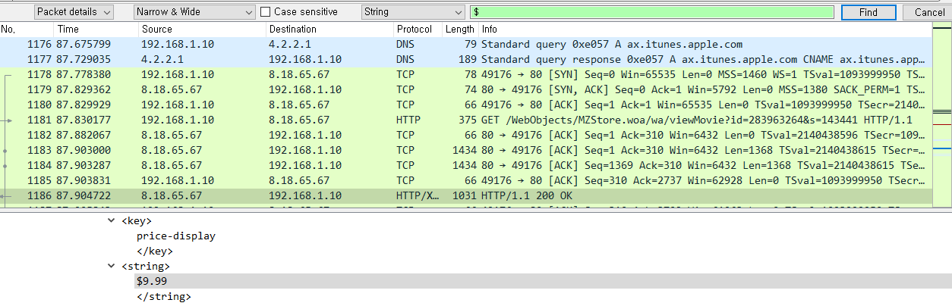
Part1 3단계 Ann’s Apple TV
07
구매 가격은 얼마였습니까?
영화 Sneakers의 가격은$9.99 임을 알 수 있다.

Slide 35
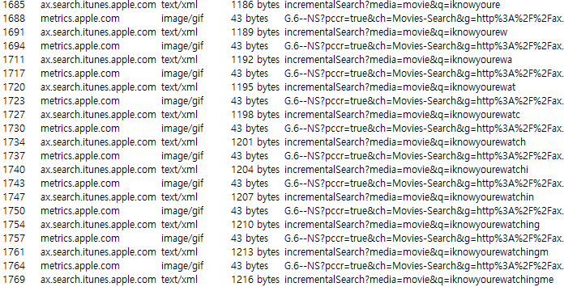
Part1 3단계 Ann’s Apple TV
08
Ann이 마지막으로 검색한 전체 내용은 무엇입니까?
Ann이 마지막으로 검색한 전체 내용은 'iknowyourewatchingme‘ 이다

Slide 36
THANK YOU : )

